Slide 1
Bag Puzzle
Zespół Z1
Członkowie:
Bartosz Kosmala
Hubert Knioła
Jordan Kondracki
Mateusz Kuźniak

Slide 2
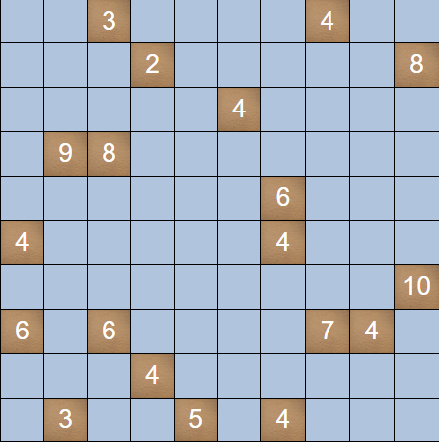
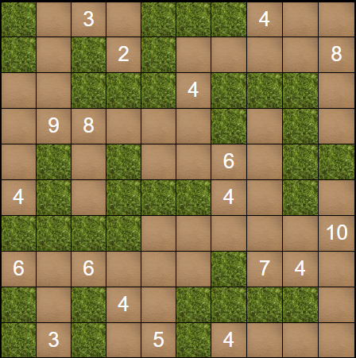
Zasady
http://www.tectonicpuzzel.eu
Notes:
Bag puzzle odbywa się na prostokątnej siatce, w której w niektórych komórkach pojawiają się liczby. Celem jest narysowanie pojedynczej, ciągłej pętli wzdłuż linii siatki, która zawiera wszystkie liczby na siatce. Dodatkowo każda liczba oznacza sumę wszystkich komórek widocznych w dowolnym kierunku ortogonalnym przed osiągnięciem linii pętli. Na przykład komórka 2 będzie miała przylegającą do niej dokładnie jedną komórkę, a po niej ścianę pętli. Innymi słowy, jeśli potraktujemy pętlę jako ścianę, każda liczba oznacza liczbę komórek, które można zobaczyć z komórki z liczbą, patrząc prostopadle, łącznie z samą komórką.

Slide 3

Problem CSP
https://sprzedajemy.pl
Notes:
Problemy ze spełnieniem ograniczeń (CSP) to pytania matematyczne zdefiniowane jako zbiór obiektów, których stan musi spełniać szereg ograniczeń. CSP reprezentują jednostki w problemie jako jednorodny zbiór skończonych ograniczeń względem zmiennych, który jest rozwiązywany za pomocą metod spełniania ograniczeń. CSP są przedmiotem intensywnych badań zarówno w dziedzinie sztucznej inteligencji, jak i badań operacyjnych.

Slide 4
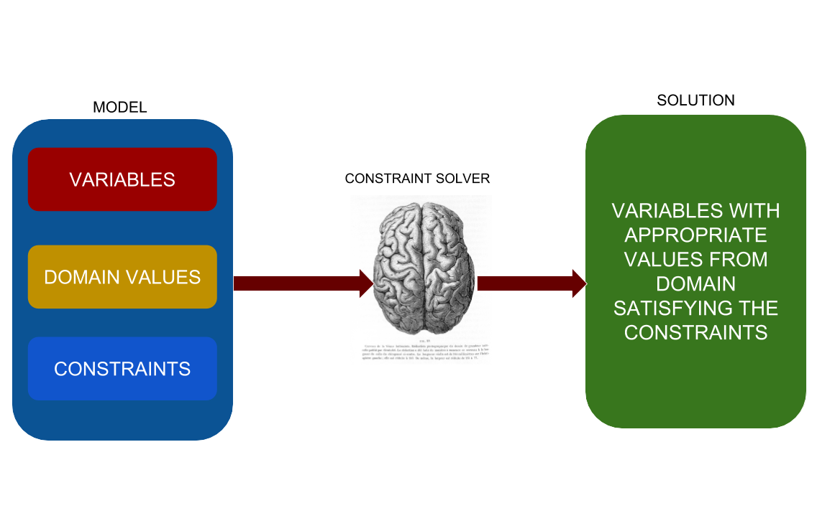
Paradygmat CP(FD)
https://ramasubramanian.github.io
Notes:
Programowanie z ograniczeniami (CP) jest paradygmatem rozwiązywania problemów kombinatorycznych, który opiera się na szerokiej gamie technik ze sztucznej inteligencji, informatyki i badań operacyjnych. W programowaniu z ograniczeniami użytkownicy deklarują ograniczenia możliwych rozwiązań dla zbioru zmiennych decyzyjnych. Ograniczenia różnią się od typowych prymitywów imperatywnych języków programowania tym, że nie określają kroku lub sekwencji kroków do wykonania, ale raczej właściwości rozwiązania, które ma zostać znalezione. Oprócz ograniczeń użytkownicy muszą również określić metodę rozwiązywania tych ograniczeń. Zwykle opiera się na standardowych metodach, takich jak chronologiczne cofanie się i propagacja ograniczeń, ale może używać niestandardowego kodu, takiego jak heurystyka rozgałęziania specyficzna dla problemu.

Slide 5
Język programowania
C++
C#
Java
MiniZinc
SWI-Prolog

